Slide 1


ОПШТИНА КУЧЕВО

Slide 2
САДРЖАЈ:
Уводна реч
Структура остварених текућих прихода и примања
Остварење прихода и примања у односу на план
Месечна динамика остварења прихода
Структура извршених расхода и издатака
Извршење расхода и издатака у односу на план
Месечна динамика извршења расхода
Преглед извршења по корисницима
Преглед извршења по програмима

Slide 3
КОНСОЛИДОВАНИ ЗАВРШНИ РАЧУН БУЏЕТА ОПШТИНЕ КУЧЕВО ЗА 2023. ГОДИНУ

Slide 4
Уводна реч
Поштовани,
Презентација која је пред вама има за циљ да вам на што једноставнији и приступачнији начин прикаже на који начин је претходне године (2023. године) утрошен новац из буџета наше општине. Намера нам је да Вам на сажет и јасан начин прикажемо колико је остварено прихода и примања као и колико је утрошено расхода и издатака у претходној години како по буџетским корисницима тако и по програмима.
Кроз овај транспарентан начин желимо да унапредимо интересовање наших суграђана за локалне финансије и као и да заједно сарађујемо у постављану циљева, утврђивању приоритета развоја и планирању развоја општине
Председник општине
Ненад Микић

Slide 5
СТРУКТУРА ОСТВАРЕНИХ ТЕКУЋИХ ПРИХОДА И ПРИМАЊА
Укупно остварени буџетски приходи и примања 639.932.982 динара
Приходи од пореза 273.274.071 динара
Трансфери од других нивоа власти 303.541.345 динара
Други приходи 9.598.498 динара
Примања од продаје финансијске и нефинансијске имовине 30.137.568 динара
Приходи од имовине и продаје добара 23.381.500 динара

Slide 6
Остварење прихода и примања у односу на план

Slide 8
Месечна динамика остварења прихода

Slide 9
СТРУКТУРА ИЗВРШЕНИХ РАСХОДА И ИЗДАТАКА БУЏЕТА
Укупно извршени расходи и издаци износе 639,075,978 динара
Расходи за запослене 180,386,975 динара
Коришћење роба и услуга 206,313,695 динара
Субвенције 15,317,650 динара
Донације, дотације и трансфери 130,667,267 динара
Социјално осигурање и социјална заштита 20,015,301 динара
Остали расходи 43,897,510 динара
Капитални издаци 41,908,300 динара
Отплата камата 569,280

Slide 10
Извршење расхода и издатака у односу на план

Slide 12
Месечна динамика извршења расхода

Slide 13
ПРЕГЛЕД ИЗВРШЕЊА ПО КОРИСНИЦИМА
Скупштина општине 8,511,485
Председник општине 14,847,301
Општинско веће 4,564,542
Општинско правобранилаштво 1,637,739
Општинска управа 311,736,567
Месне заједнице 13,576,249
Центар за културу В. Дугошевић 35,240,761
Библиотека Н.С.Максим 13,697,943
Туристичка организација 28,697,785
Предшколска установа ,,ЛАНЕ" 78,205,754
Центар за социјални рад 18,472,660
Дом здравља 18,994,271
Основно образовање 85,455,609
Средње образовање 5,437,312

Slide 14
ПРЕГЛЕД ИЗВРШЕЊА ПО КОРИСНИЦИМА

Slide 15
Преглед програмске структуре буџета

Slide 16
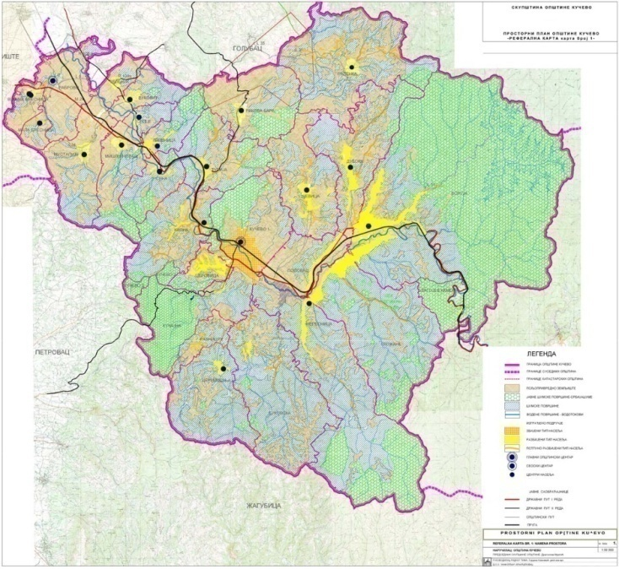
ПРОГРАМ 1. Становање, урбанизам и просторно планирање
Укупно утрошено: 3.644.935,73 динара
Цела територија општине Кучево покривена је планским документима. Постоји Просторни план општине Кучево за територију целе општине Кучево, као и План генералне регулације за насеље Кучево и бројни планови детаљне регулације који су од значаја за одређено подручје. У 2023 години усвојена је измене и допуне планског докуемента "План генералне регулације за насељено место Кучево", "Просторни план јединице локалне самоуправе Куцево".Такође, у 2023 години усвојена је измена планског документа "План генералне регулације за насељена места Волуја и Нересница са индустријским зонама".
Циљ програма је ју складу са плановима.
Реализована је програмска активност набавка материјала за стамбену подршку.

Slide 17
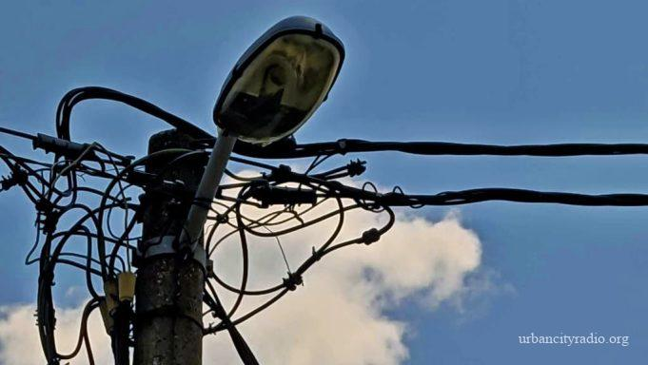
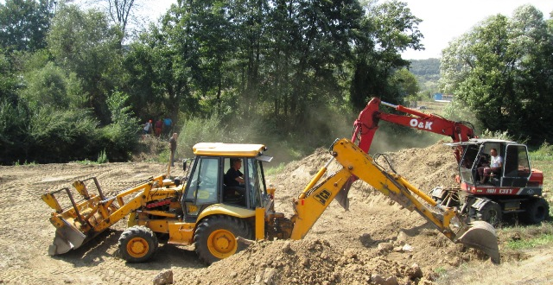
ПРОГРАМ 2. Комуналне делатности
Укупно утрошено: 38.846.508,76 динара
ПА (програмска активност) Одржавање и управљање јавним осветљењем – током 2023. године редовно одржавалa јавну расвету у граду и сеоским насељима (укупно је било 1285 интервенција у оквиру којих су замењене дотрајале сијалице и пратећи материјал). Управљање /одржавање јавног осветљења представљало је једну од основних делатности ЈКП Кучево.Како на територији општине постоје насеља која нису у потпуности покривена јавним осветљењем потребно је постављати нове лампе, а како због великх осцилација у напону електричне енергије долази до честих пуцања већ постављених лампи потребно је вршити њихову замену.Адекватан квалитет јавне расвете.
ПА Комуналне делатности – одржавање чистоће на површинама јавне намене Програмска активност се односи на озелењавање улица.Одржавање чистоће наповршинама јане намене обавља се на најпрометнијим и најнасељенијим улицама у Кучеву од стране ЈКП Кучево, а по недељном програму радова ЈКП Кучево на чишћењу града Кучева.Од укупног броја улица у Кучеву, услед недовољног броја радника и механизације, одржавање чистоће се врши у 8 улица у укупној површини од 25.090, квадратних метара што представља око 35-40% укупне површине улица у Кучеву.
ПА Зоохигијена -Ова програмска активност подразумева хватање,збрињавање,смештај напуштених и изгубљених животиња у прихватилишта за животиње,послове око смањења популације напуштених паса и мачака и нешкодљиво уклањање лешева животиња са јавних површина и друге активности којима се уређује добробит животиња.Кроз ову програмску активност се финансирају и судске пресуде и вансудска поравнања због уједа паса и мачака.Програмска активност спровођена је планираном динамиком и у оквиру планираних финансијских средстава
ПА Програмска активност обухвата замену дотрајалих водоводних цеви: санација примарне водоводне мреже у улици Слободана Јовића у Кучеву у дужини од 48 метара,реконструкција секундарне водоводне мреже у улици Ратомира Атанацковића у Кучеву у дужини од 80 метара и реконструкција примарне и секундарне водоводне мреже у улици Палих Бораца у Кучеву у дужини од 360 метара,одржавање секундарне водоводне мреже у улици Веселина Живановића у Кучеву у дужини од 330 метара.

Slide 18

ПРОГРАМ 3. Локални економски развој
Укупно утрошено: 1.000.000,00 динара
Општи циљ овог програма је допринос економском развоју општине Кучево и стварању повољнијег пословног окружења. Изради програма се приступило са циљем да се омогући:
  Стварање услова за оснивање нових предузећа,
  Проширење услова/капацитета за нова предузећа,
  Отварање нових радних места и стварање нових производа на територији општине Кучево,
  Позиционирање општине Кучево као снажног привредног центра у региону и шире,
  Позиционирање општиине Кучево у пожељне средине за инвестирање, пословање и живот.
Локалним акционим планом запошљавања предвиђена су средства за спровођење јавног рада. Општина Кучево је поднела Захтев за учешће у финансирању мера активне политике запошљавања НСЗ и Одлуком Министра за рад, запошљавање, борачка и социјална питања општини Кучево су одобрена средства у износу од 1.000.000,00 динара. Учешће општине је такође 1.000.000,00 динара. Затим је општина Кучево потписала Споразум о уређивању међусобних права и обавеза у реализацији мера активне политике запошљавања за 2023. годину са НСЗ. Рок за расписивање Јавног позива за спровођење јавног рада је 16.06.2023. године. Јавни позив расписује НСЗ. По расписаном Јавном позиву, изабрано је ЈКП Кучево за спровођење јавних радова. Јавни радови су се изводили у периоду од 20.07.2023. године до 19.11.2023. године. Запослено је 11 особа, од којих су 5 биле жене. Запошљавање се вршило у складу са тренутно расположивим лицима на евиденцији НСЗ и подентим прјавама.

Slide 19

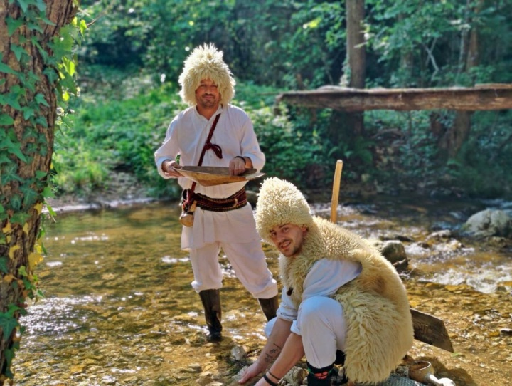
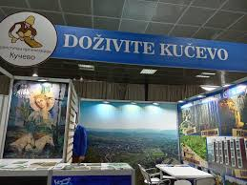
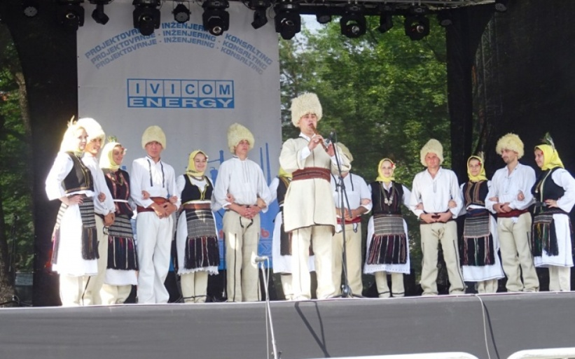
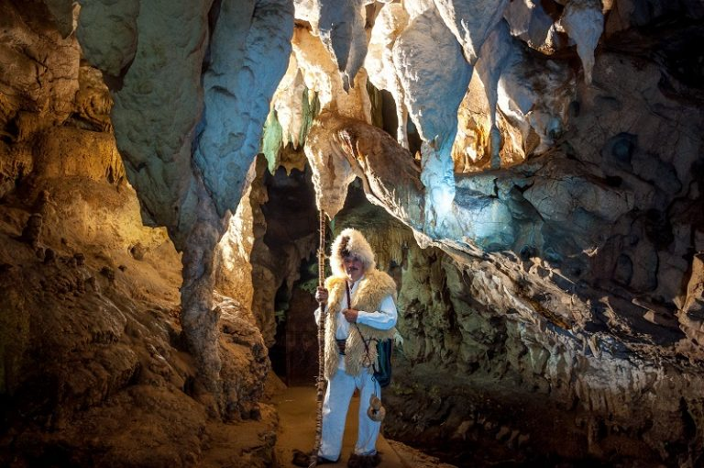
ПРОГРАМ 4. Развој туризма
Укупно утрошено: 28.697.786,00 динара
Повећање квалитета туристичке понуде и услуге остварено је по плану и програму. Квалитет туристичке понуде и услуге општине за дванаест месеци је повећан.
Програм обухвата:
ПА Управљање развојем туризма (Програмска активност обухвата текуће пословање ТОК-а , инвестиционо улагање у рачунарску опрему,електронску, опремање канцеларије.) Проценат реализације програма развоја турузма града/општине у односу на годишњи план од 99,6%.
ПА Промоција туристичке понуде Представљање туристичке понуде и то: Представљање туристичке понуде и то: Међународни сајам туризма у Београду;Међунараодни сајам турзма у Нишу; Међународни сајам туризма у Крагујевцу;Реализација акције "Моје лето"; Учешће на Хомољским мотивима (златне руке,базар старих заната, испирање злата на реци Пек);представљање туристичке понуде у Борчи под називом ЕКО двориштанце; организовање рели такмичења, организовање омладинског туризма;презентација туристичке понуде на ТВ емисији "Од злата јабука; Додељена награда ПРИЗМЕ за нови квалитет у туризму .

Slide 20
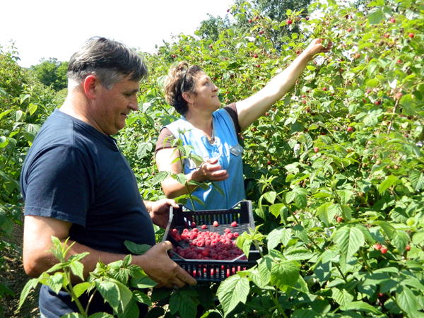
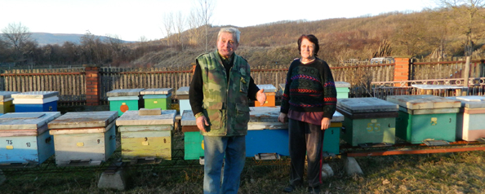
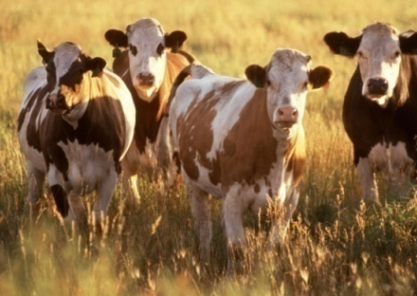
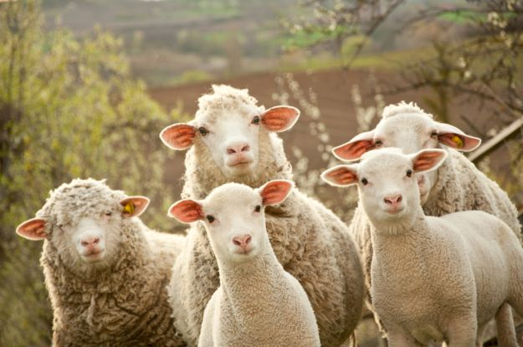
ПРОГРАМ 5. Пољопривреда и рурални развој
Укупно утрошено: 5.697.370,20 динара
Програм обухвата: Програмом подршке за спровођење пољопривредне политике и политике руралног развоја општине Кучево за 2023.годину (Прва измена) укупна планирана средства износе 5.887.920,00 динара. Из свега наведено се види да укупна реализација по предметном Програму износи 5.697.370,20 динара, односно 96.76%.
Важно је напоменути да је у оквиру мера руралног развоја пољопривредницима исплаћено 3.739.050,20 динара, при чему је укупна вредност инвестиција у дате мере износила 8.742.935,20 динара, односно у укупној вредности инвестиција пољопривредни произвођачи су учествовали са 57, 2% сопствених средстава, док је ЈЛС Кучево учествовала са 42,8%. Средства су додељена након тренске контроле, по свим поднетим захтевима за подстицаје у оквиру те мере, о чему су сачињени записници са пратећом фото-документацијом.
Циљ програма:Раст производње и стабилност дохотка произвођача
Програмска активност - По Програму подршке за спроводјење пољопривредне политике и политике руралног развоја опстине Кучево за 2023. годину у оквиру мере 100. 1 Регреси планирано је 1.000.000,00 динара.У циљу унапређења генетике и производних особина гајених грла говеда на подручју општине Кучево планирана је мера подршке – регрес за обављање вештачког осемењавањагрла говеда која се гаје на подручју општине Кучево. Регресирање вештачког осемењавања грла јестеједан од начина за унапређење расног састава, а самим тим и за повећање броја квалитетних приплодних грла.На овај начин, пољопривредна газдинства су мотивисана да сачувају грла у производном запату и увећавају њихов број. Спровођењем ове мере ствара се могућност да сточари осемењавају своја грла семеном високо квалитетних бикова и самим тим још значајније утичу на унапређење расног састава. У току прошле године је по Програму мера подржано укупно 126 пољопривредна произвођача за вештачко осемењавање говеда.
Програмска активност-подршка руралном развоју Током 2023. године у оквиру мера руралног развоја планирано је 3.770.000 динара. Подржано је укупно 64 пољопривредних произвођача, од чега 8 произвођача за набавку квалитетних грла говеда млечних раса, 6 произвођача за набавку аутохтоних грла оваца које се користе за производњу меса, 11 произвођача за набавку опреме за пчеларство и нових пчелињих друштава, 36 произвођач за набавку машине и опреме, и 3 пољопривредних произвођача кроз набавку пластеника. За посебне подстицаје планирано је 1.000.000 динара. У оквиру посебних подстицаја подрзано је 1 одгајивацка организација, а ОУ Куцево је реализовала промотивне активности пољопривредника.

Slide 21
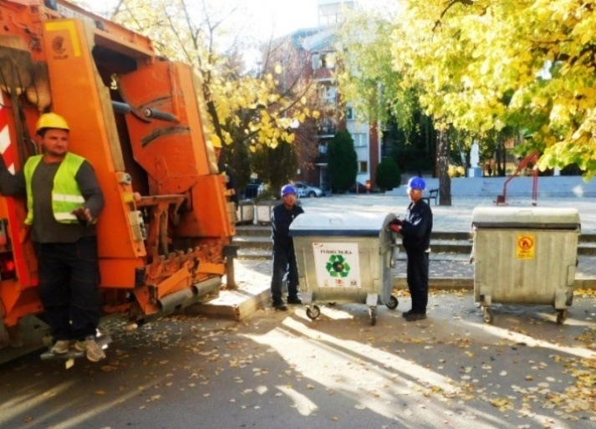
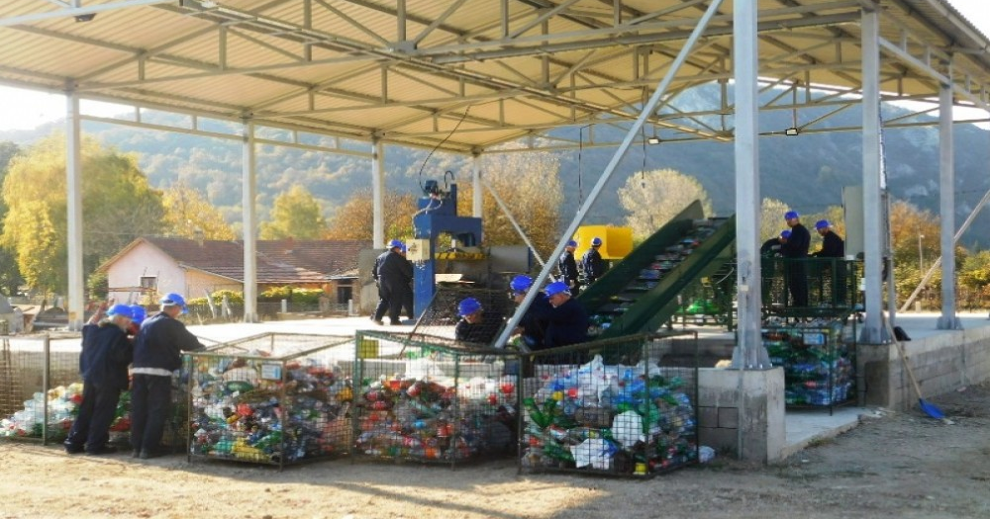
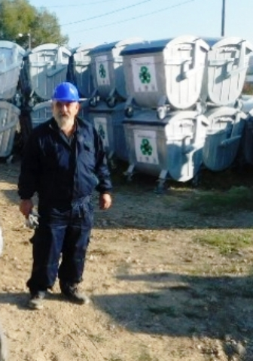
ПРОГРАМ 6. Заштита животне средине
Укупно утрошено: 3.399.698,85 динара
Санацијом и уклањањем дивљих депонија на територији општине Кучево остварују се циљеви унапређења животних услова грађана, лепша и чистија животна средина и отклањају негативни ефекти које дивље депоније имају на животну средину, водоизворишта, водотокове и здравље људи. Набавком нових канти и контејнера, посебно контејнера за пепео, грађанима ће бити једоставније да правилно одлажу отпад, с посебним акцентом на жар и пепео, како би се спречило паљење и хабање контејнера, као и већи пожари. Едукацијом и активностима везаним за заштиту животне средине, подизаћемо свест становника наше општине да чувају своју средину и ангажују се око акција у вези са тим.
Чишћење колектора градске канализације у улии Светог Саве,Браће Ивковића,Жике Поповића,7 јула,Царице Милице и чеде Васовића.
Пројекат-Средства су намењена за израду урбанистичког пројекта за пречишћивач фекалне канализације. Чека се одговор Министарства грађевинарства, саобраћаја и инфраструктуре за коначну величину будућег пречишћивача како бисмо могли тражене податке да уврстимо у урбанистички пројекат. Како се инициално на основу претпоставка које урадио стручни тим министарства одредило да Кучево има пречишћивач величине 3000 еквивалент јединица, ЦРБС као извођач радова на пројекту "Чиста Србија" је по добијању посла на територији општине Кучево приступио мерењима количине и врсте фекалног отпада. Добијени резултати су се значајно одударали од првобитне величине која је дефинисана за пречишћивач Кучево па из тог разлога и општина Кучево није израдила Урбанистички пројекат који директо зависи од предефинисане величине истог.

Slide 22
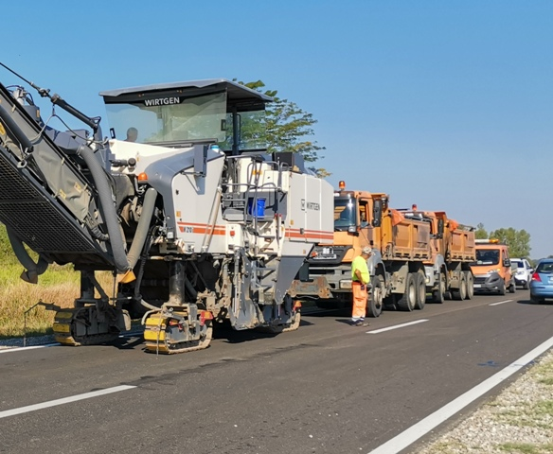
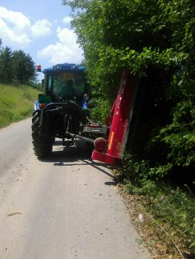
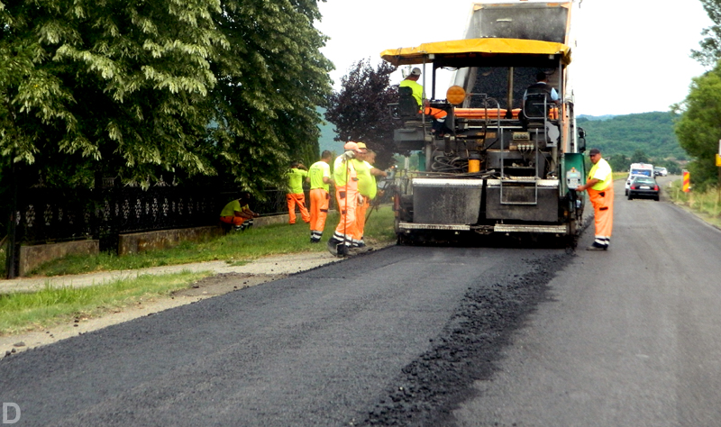
ПРОГРАМ 7. Организација саобраћаја и саобраћајна инфраструктура
Укупно утрошено 70.462.562,66 динара
Сврха програма је унапређење организације саобраћаја и унапређење саобраћајне инфраструктуре у локалној самоуправи.
Одржавање улица и путева на територији општине Кучево, што представља и претежну делатност овог предузећа, подразумева извођење радова којима се обезбеђује несметано и безбедно oдвијање саобраћаја, чува и унапређује употребна вредност улица,путева,тргова,платоа и слично,управљање ,одржавање,реконструкција и изградња општинских и некатегорисаних путева улица и других објеката саобраћајне инфраструктуре од значаја за општину,постављање и одржавање саобраћајне сигнализације и путне опреме.А нарочито редовно одржавање путева и санирање оштећења ; одржавање путног појаса ; периодично одржавање -радови на одржавању коловозне конструкције (постављање шљунчаног односно туцаничног застора на неасфалтираним путевима,обрада површине коловозног застора,корекција облика постојећег застора или коловоза или крпљење рупа асфалтном масом), ископ канала и одржавање истих поред саобраћајница које су у надлежности општине Кучево, израђивање пропусних канала и пропуста, као и израда плочастих пропуста.Извршено је асфалтирање у дужини од 28.28 км Кучајна 1000м, Дубока-Раденка 14500м,(до Дубоке 5059м) Кучајна (регионални пут ка Петровцу на млави) 8000м(цела деоница до Мелнице је 16,5км), засеок Гложана у Нересници 1872м, Кучево (улица Бранковића)480м, Кучево (улица Драгољуба Јовановића) 510м,Кучево (улица Ослобођења) 90м, (улица Слободана Јовића, од магистарлног до основне школе) 230м,Кучево (улица палих бораца) 620м.Што је укупно28,28 км. Одрађени су и тротоари у улици Светог Саве 340м.
На територији општине Кучево у приградском превозу утврђује се право на бесплатан превоз свих категорија корисника.
Разлог за доношење ове Одлуке је што је становништво општине Кучево углавном старије, а постоји и велики број социјално угрожених према евиденцији Центра за социјални рад. Велики део пензионера у општини Кучево има јако мало примања, док су просечна примања у општини Кучево испод републичког просека. Аутобуски превоз на локалним линијама, углавном користе старији који нису у могућности да управљају возилима, те ће ове мере истима вишеструко користити, као и свим осталима који користе приградски превоз.

Slide 23
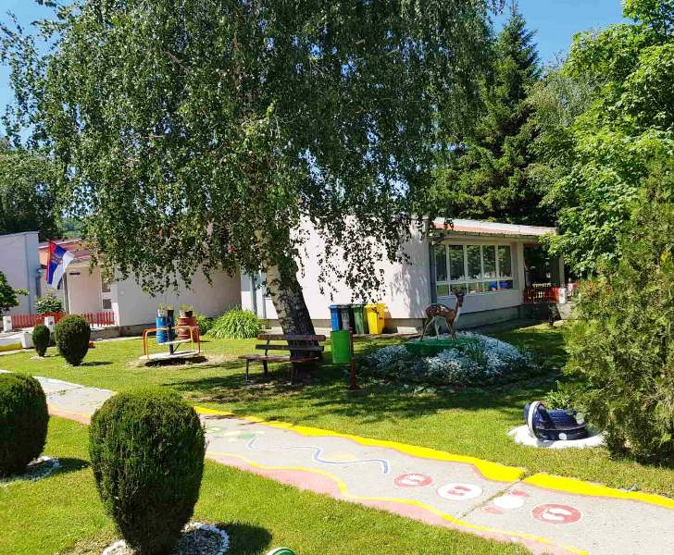
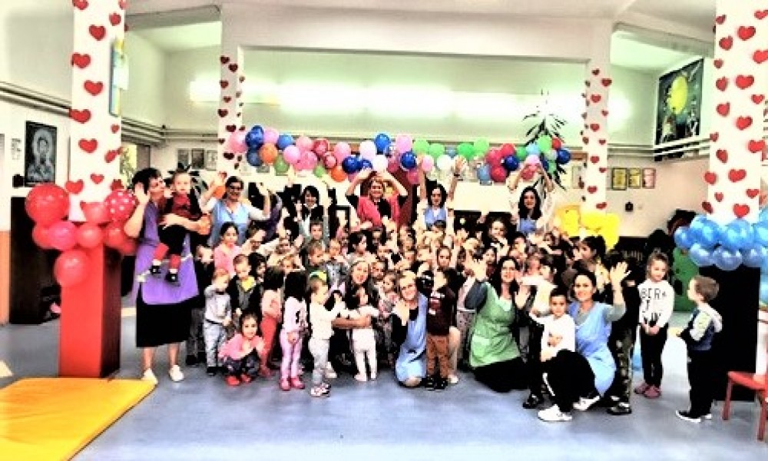

ПРОГРАМ 8. Предшколско васпитање и образовање
Укупно утрошено: 78.205.753,80 динара
Од 01.9.2023. године боравак деце у ПУ "Лане" је бесплатан за сву децу на основу Одлуке скупштине општине Кучево.Самим тим повећао се и обухват деце у установи у години извештавања. У току 2023. године деца установе су присуствовала на фестивалима,а запослени на семинарима и обукама: Деца и васпитачи су присуствовали на XВИИ фестивалу музичког стваралаштва деце и васпитача "Цврчак" у Смедереву ,фестивалу традиционалних игара и модерног плеса у Пожаревцу и манифестацији "Кажи ми кажи" у Смедеревској Паланци;Удружење стручних сарадника и сарадника предшколских установа Србије организовало је Петнаесте стручне сусрете стручних сарадника и сарадника предшколских установа Србије у Врњачкој Бањи на тему "Заједничка рефлексивна пракса у вртићу-изазови, искораци и ослонци". Члан програмског одбора на сусретима била је стручни сарадник-педагог Јасмина Траиловић; Медицинске сестра на превентивној здравственој заштити је присуствовала на Националном конгресу медицинских сестара предшколских установа Србије у Вршцу; Медицинске сестре васпитачи су присуствовале на XXВИ стручним сусретима медицинских сестара ПУ Србије на тему"Игра-основ развијања и испољавања свих димензија добробити детета" на Тари; Удружење стручних сарадника и сарадника ПУ Србије васпитача и медицинских сестара васпитача организовало је ИИИ конгрес стручних радника ПУ Србије СРПУС под називом "Подршка добробити детета-одговорност целокупног друштва" у Београду. Медицинске сестре васпитачи су присуствовале на јесењим стручним сусретима медицинских сестара ПУ Србије у Кладову на тему "Игра као сусрет у грађењу односа и истраживању";Савез медицинских сестара ПУ Србије организовао је XИВ стручну конференцију на тему "Холистички приступ кроз здравствено васпитне садржаје у превенцији и очувању здравља деце предшколског узраста" на конференцији је присуствовала медицинска сестра на превентивној здравственој заштити; Организован је семинар у установи за сво васпитно особље на тему реализација програма "Грађење односа-деца,родитељи и васпитачи у вртићу"

Slide 24
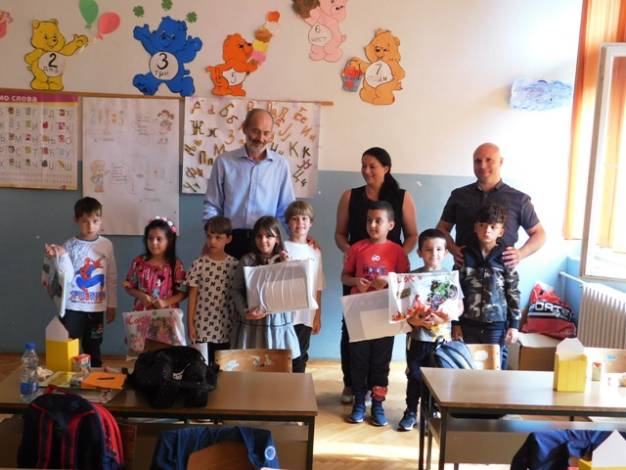
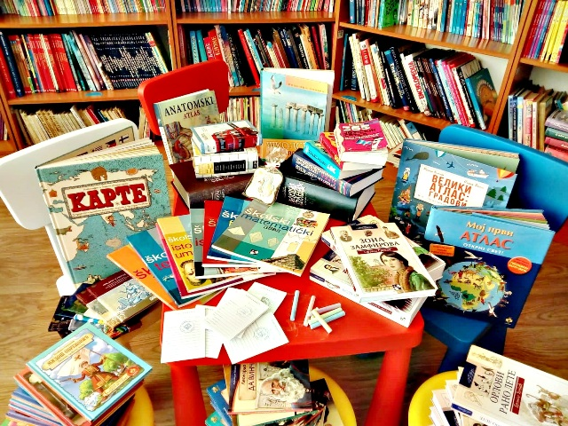
ПРОГРАМ 9. Основно образовање и васпитање
Укупно утрошено: 70,429,184 динара
Програм се спроводи у циљу доступности основног образовања и васпитања свој деци на територији општине Кучево. Средства су утрошена ради нормалног функционисања процеса наставе и васпитног рада.

Slide 25
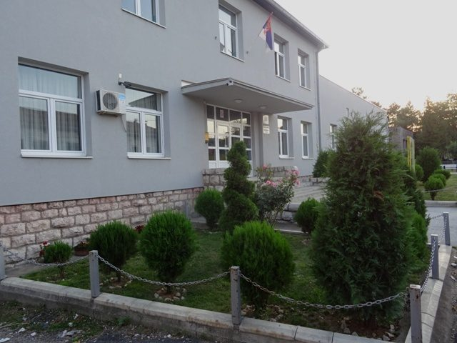
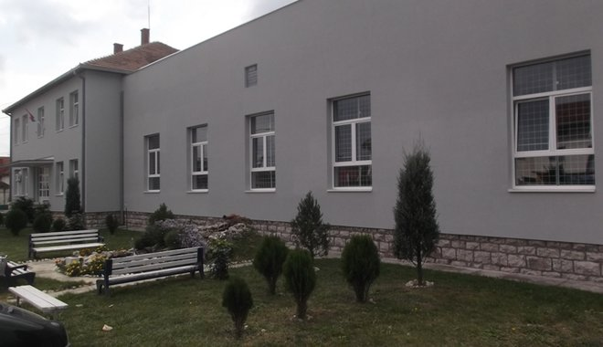
ПРОГРАМ 10. Средње образовање и васпитање
Укупно утрошено: 5.437.311,83 динара
Спровођење програма у години извештавања је у складу са циљевима и општим исходима Закона о средњем образовању и васпитању.
Средњим образовањем и васпитањем остварује се следеће:
- развој кључних компетенција неопходних за даље образовање и активну улогу грађанина за живот у савременом друштву;
- развој стручних компетенција неопходних за успешно запошљавање;
- оспособљавање за самостално доношење одлука о избору занимања и даљег образовања;
- свест о важности здравља и безбедности, укључујући и безбедност и здравље на раду;
- оспособљавање за решавање проблема, комуникацију и тимски рад;
- поштовање расне, националне, културне, језичке, верске, родне, полне и узрасне равноправности, толеранције и уважавања различитости;
- развој мотивације за учење, оспособљавање за самостално учење, самоиницијативе, способност самовредновања и изражавања сопственог мишљења.
Средње образовање и васпитање обезбеђује услове да ученици и одрасли постигну опште исходе образовања и васпитања у складу са Законом.

Slide 26
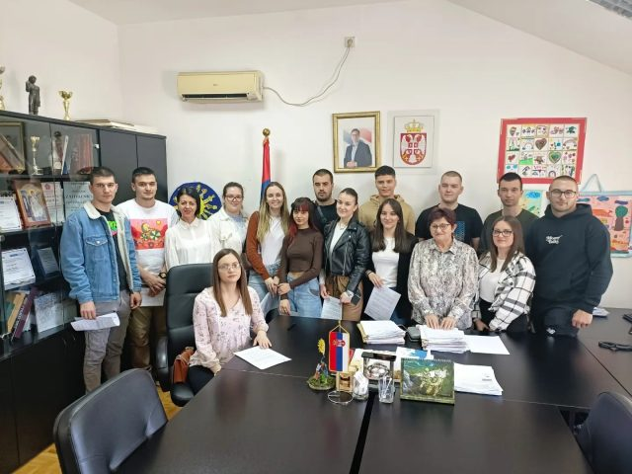
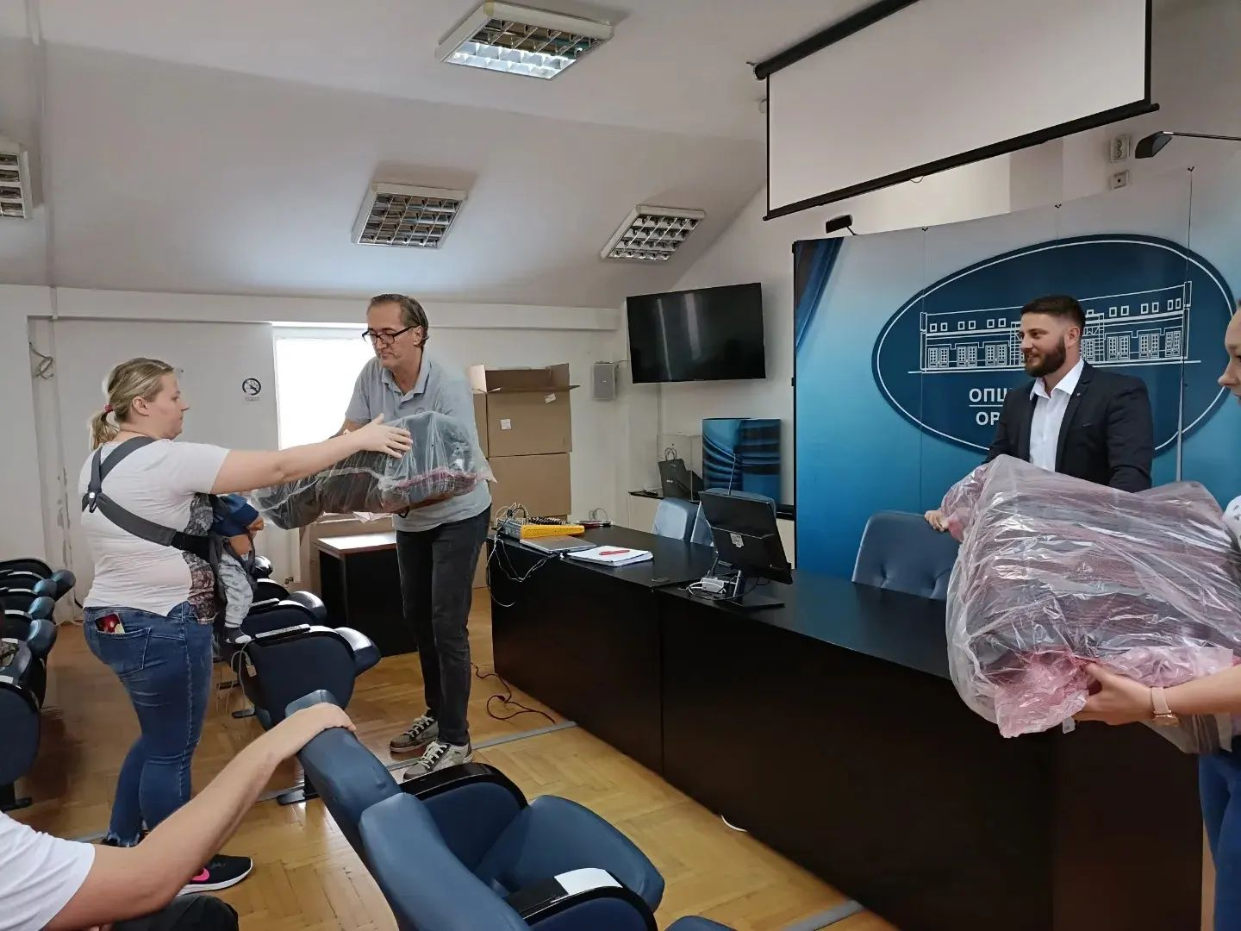
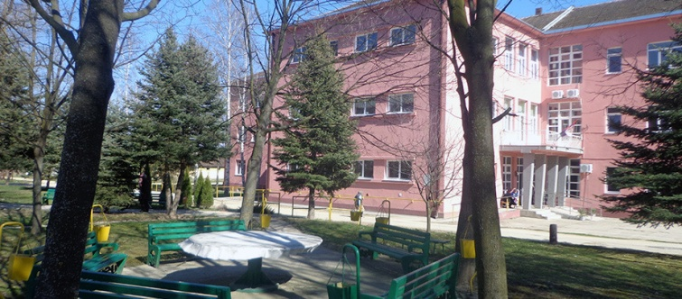
ПРОГРАМ 11. Социјална и дечија заштита
Укупно утрошено: 36.120.784,76 динара
Циљ програма је: повећање доступности права и услуга социјалне заштите, унапређење заштите сиромашних, социјално деловање - олакшање људске патње пружањем неопходне ургентне помоћи лицима у невољи, развијањем солидарности међу људима, организовање различитих облика помоћи, унапређење услуга социјалне заштите за децу и породицу, побољшање квалитетета социјалне Заштите угроженим групама. Програм обухвата:
-Једнократне помоћи и други облици
-Подршку деци и породици са децом
-Активности Црвеног крста
-Обављање делатности установа социјалне заштите
Пројекат „Помоћ у кући за старија лица,,
Пројекат ,,Лични пратилац детета,,
Циљ је побољшање квалитета социјалне заштите угроженим групама.

Slide 27
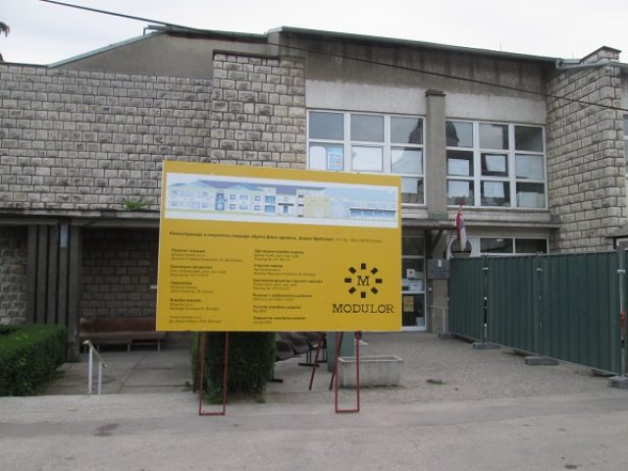
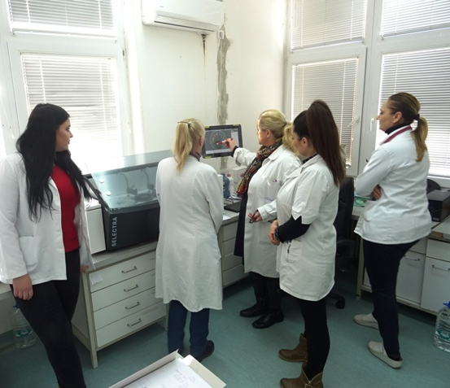
ПРОГРАМ 12. Здравствена заштита
Укупно утрошено: 22.076.968,97 динара
Унапређење здравствене заштите је на првом месту збрињавања наших грађана и она обухвата: доступност здравствене заштите за најстарије и најудаљеније становнике, подизање квалитета здравствених услуга, смањење времена чекања, стављање превентиве као приоритет унапређења здравствене заштите.Извођење грађевинских радова на реконструкцији и енергетској санацији објекта Дома здравља "Бошко Вребалов" у Кучеву
Један од циљева је унапређење здравља становништва. Покривеност становништва примарном здравственом заштитом је 100 посто.

Slide 28
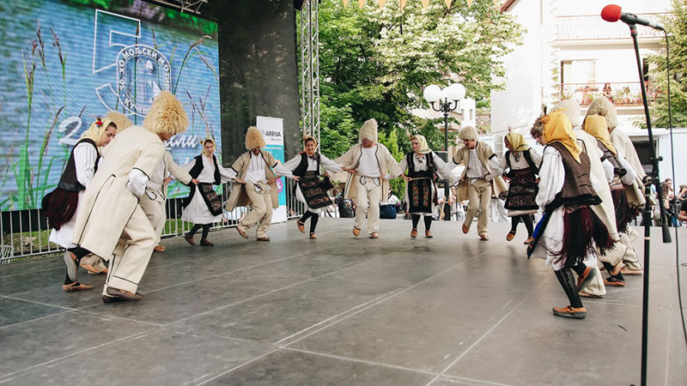
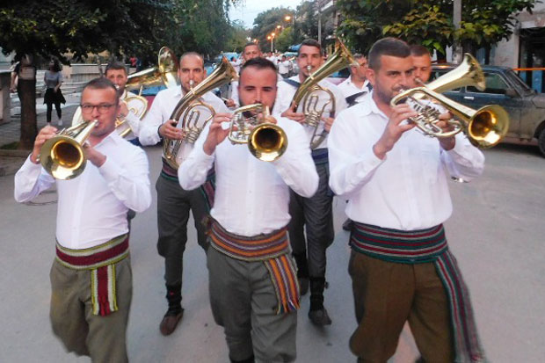
ПРОГРАМ 13. Развој културе и информисања
Укупно утрошено 56,482,806 динара
Програм обухвата:
Функционисање локалних установа културе: Центра за културу „Драган Кецман” Кучево и Библиотеке „Никола Сикимић Максим” Кучево;
Манифестација: ,,Хомољски мотиви,,
Великани Кучева
Фестивал аматерских позоришта
Манифестација Михољски сусрети села
Организовање књижевних вечери, позоришних представа, биоскопских пројекција, изложби,предавања, наступи фолклорног ансабла итд.
Циљ је обезбедити и очувати културно-
-историјско наслеђе и укључити што већи број грађана у културна дешавања општине
-очување,унапређење и представљање културног-историјског наслеђа,културне разновсности,продукције и стваралаштва у локалној заједници.Остваривање права грађана и информисање и унапређење јавног ивнформисања.

Slide 29
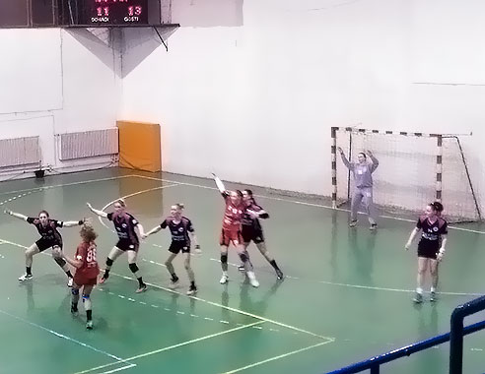
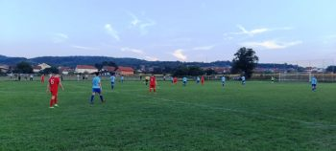
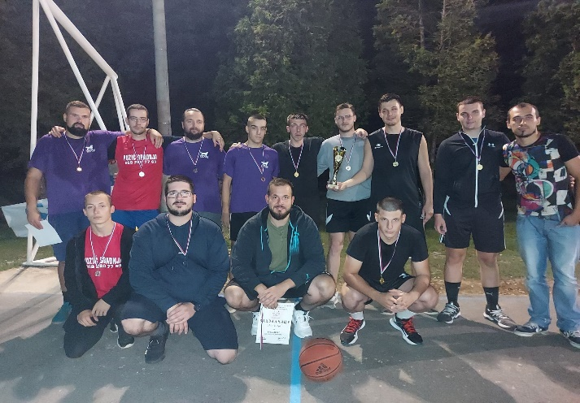
ПРОГРАМ 14. Развој спорта и омладине
Укупно утрошено: 27.445.965,20 динара
Циљ, обезбеђивање услова за рад и унапређење капацитета спортских организација преко којих се остварује јавни интерес у области спорта у општини Кучево, реализован је у потпуности у односу на план .
У 2022. години буџет је финансирао 27 спортских удружења у 12 различитих спортова кроз 28 програма преко којих се остварује јавни интерес у области спорта. У 2023. години спортска удружења су реализовала низ акција и манифестација. Такође, у склопу својих редовних активности, клубови су учествовали у својим такмичарским лигама.

Slide 30
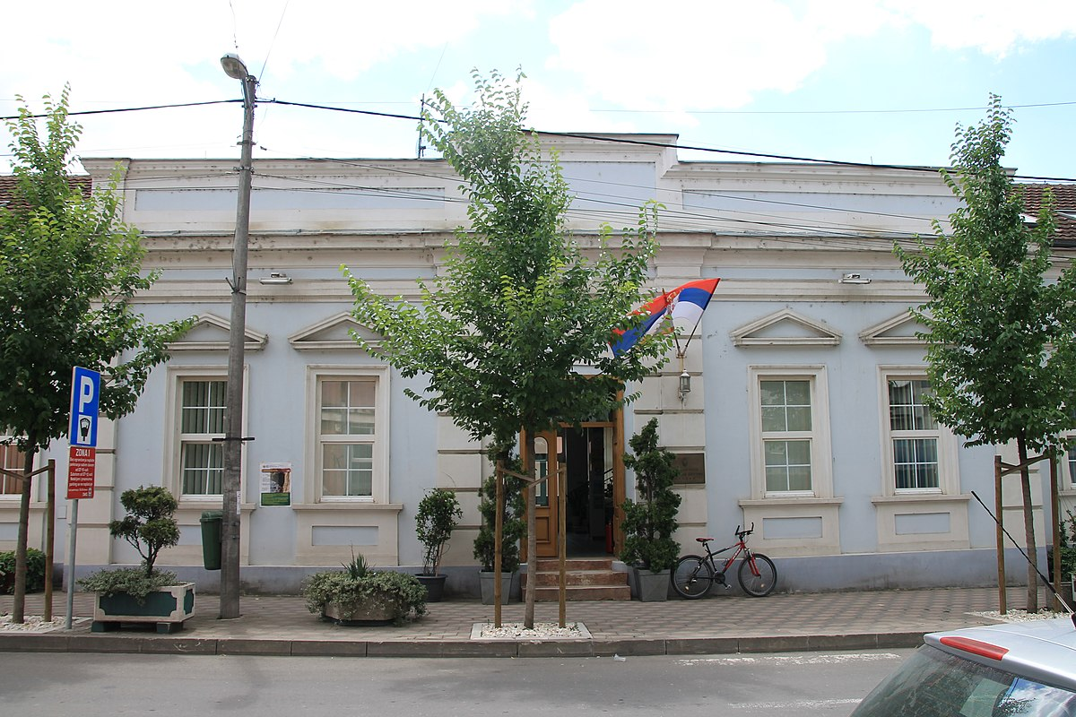
ПРОГРАМ 15. Опште услуге локалне самоуправе
Укупно утрошено: 150.150.392,53 динара
Циљ овог програма је обезбеђивање континуираног функционисања органа ЈЛС (јединице локалне самоуправе). Трошкови који су предвиђени овим програмом, планирани су у параметрима у односу на 2022. годину што је у складу са рестриктивном политиком запошљавања у државним органима, и у том смислу су формирани и сви остали трошкови на начин на који и како је могуће утицати, а да при томе функционисање локалне самоуправе задржи постојећи квантитет и квалитет.

Slide 31
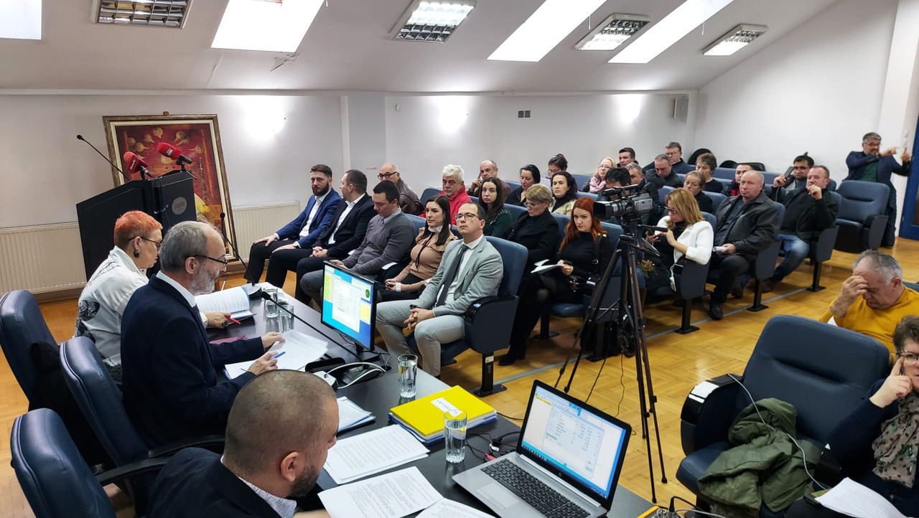
ПРОГРАМ 16. Политички систем локалне самоуправе
Укупно утрошено: 27.923.328,40 динара
Са пет одржаних седница Скупштине општине Кучево, Скупштина је у потпуности обављала делатности из своје надлежности у складу са Законом о локалној самоуправи и Статутом Општине Кучево.
Овај програм обухвата две програмске активности:
Функционисање скупштине
Функдионисање извршних органа (Председник и Општинско веће)
Спровођење избора

Slide 32
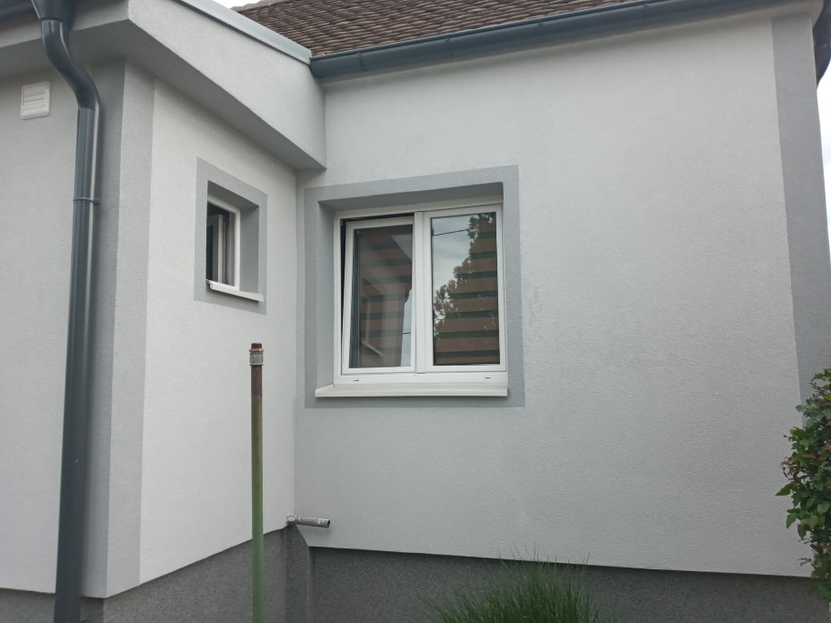
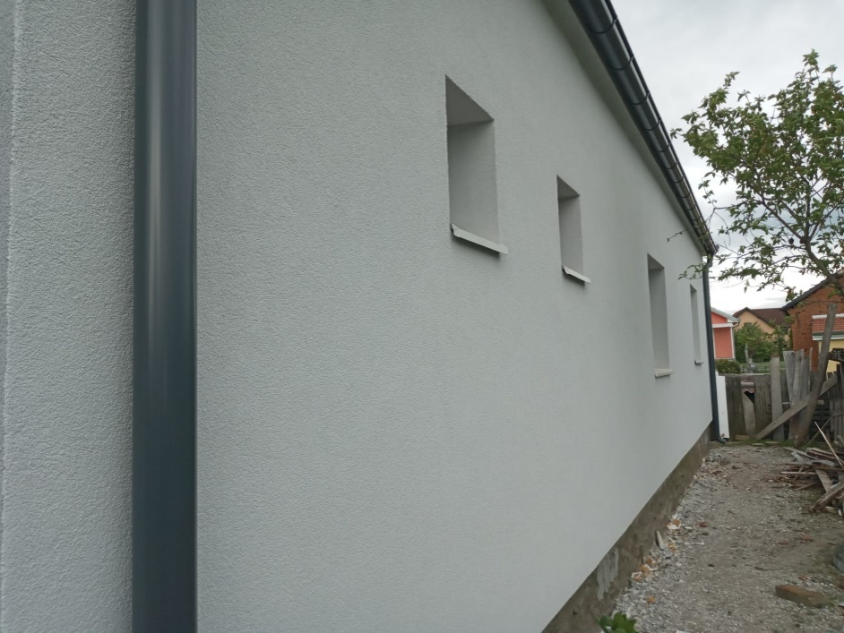
ПРОГРАМ 17. Енергетска ефикасност и обновљиви извори енергије
Укупно утрошено: 1,637.298,35 динара
Уговор са министарством потписан је крајем 2023 године и тројни уговори између грађана - општине и извођача 15.12.2023. године, сам програм се већински реализује у току 2024. године.
Реализација Програма повећања енергетске ефикасности домаћинстава на територији Општине Кучево за 2023 годину у вредности од 4.000.000,00 дин (четири милиона динара) од чега општина учествује са 2.000.000,00 дин а Министарство рударства и енергетике са 2.000.000,00 дин. За разлику од 2022 године програм је отвореног типа тј. нема рокова за привредне субјекте (извођаче који се могу пријављивати у току укупног трајања програма) нити за грађане, који се могу пријављивати до утрошка средстава. Утврдили смо базну листу привредних субјеката (имамо извођаче за све мере енергетске санације - укупно 20 привредних субјеката) и објављен је Јавни позив за грађане. Услове Јавног позива задовољило је 24 градјана који су потписали 25 уговора (један градјанин је потписао 2 уговора за 2 мере). Сва средтва Нај популарнија мера је као и у 2022 години замена столарије - 21 грађана потписали уговор, затим соларни панели - 3 грађана, топлотне пумпе - 1 грађанин и котао на пелет - 1 грађанин. Реализована (завршени радови и исплаћени извођачи) су 21 од 25 уговора у тренутку писања извештаја. Очекује се комплетна реализација програма до трећег квартала 2024.године

Slide 33
Захваљујемо Вам се што сте издвојили време и пажљиво прегледали презентацију
Уколико сте заинтересовани да погледате Одлуку о завршном рачуну буџета Општине Кучево за 2022. годину, са свим пратећим документима у целини, исту можете преузети на следећем линку интернет странице (сајту) Општинске управе Кучево: https://www.kucevo.rs/servis-gradana/budet/budet-opshtine-kuchevo-za-2023.php
Уколико имате питања у вези са Водичем/Презентацијом или Одлуком о завршном рачуну, можете нам писати на адресу: budzet@kucevo.rs и оставити контакт податке за достављање одговора.

